Slide 1
Het Interbellum
Tussen de wereldoorlogen
Crisis in Amerika 1929

Slide 2
De afloop van de Eerste Wereldoorlog voor Duitsland
Vrede van Versailles; Duitsland
Verliest 10% van zijn grondgebied + moet kolonies afstaan
Leger ingeperkt: 100.000 soldaten
Herstelbetalingen: miljarden goudmark
Duitsland schuldig aan uitbreken WO I

Slide 3
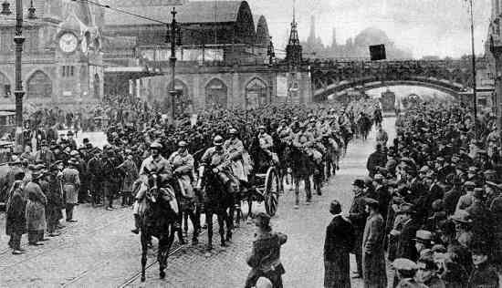
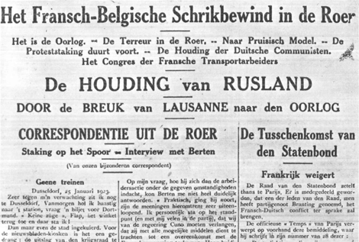
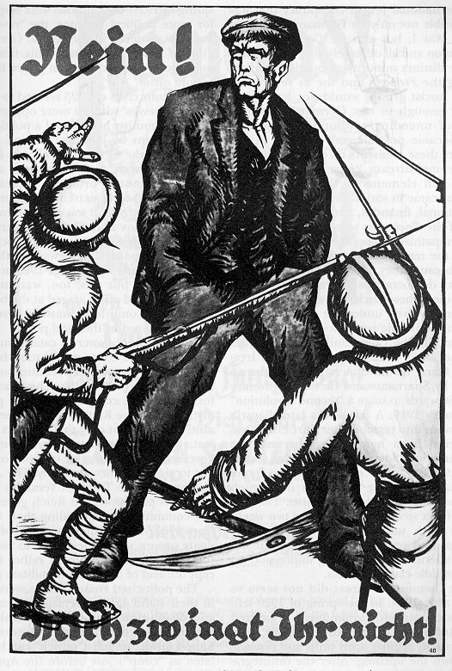
1923; Duitsland blijft achter met herstelbetalingen aan Frankrijk en België
Franse en Belgische troepen bezetten Ruhrgebied
Duitse regering roept op tot algemene staking en…….

Slide 4
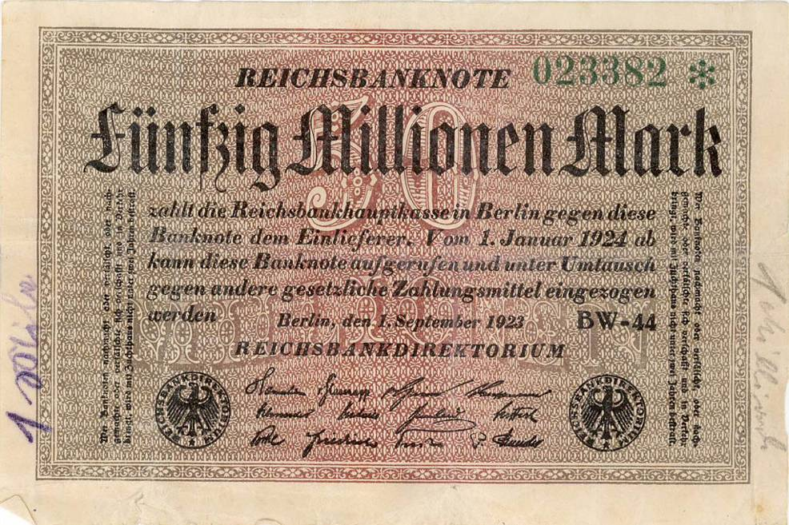
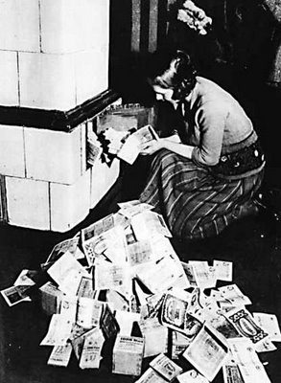
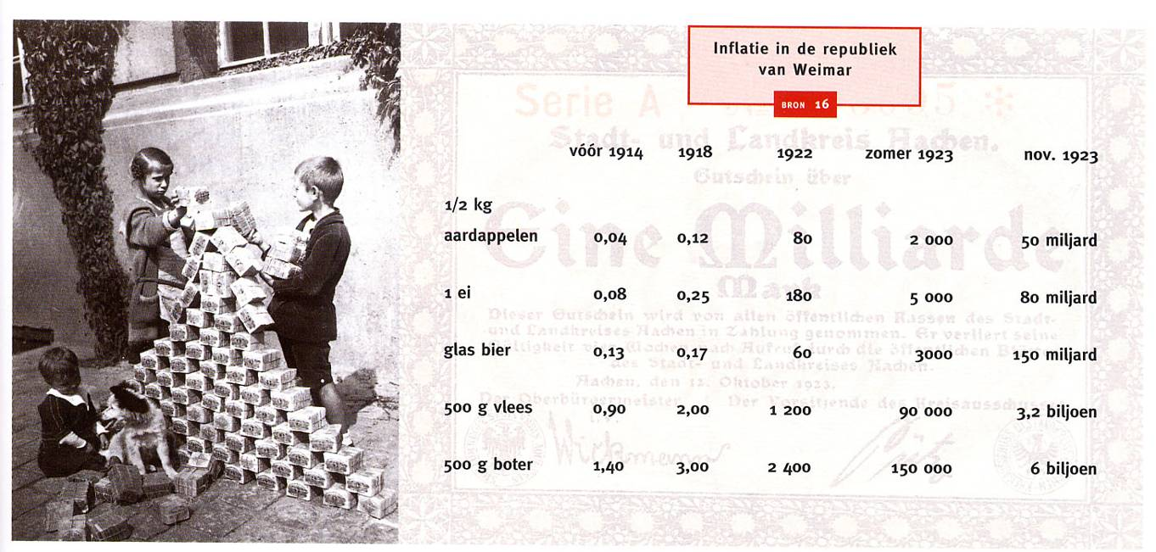
……drukt geld bij
Hyperinflatie

Slide 5
Duitse regering en westerse grootmachten beseffen dat verzoening nodig is
1924 Dawesplan
Rente en aflossing oorlogsleningen
herstelbetalingen
$$$$ Leningen
herstelbetalingen
Rente en aflossing oorlogsleningen
herstelbetalingen
Dawesplan succes→ Duitsland klimt uit dal

Slide 6
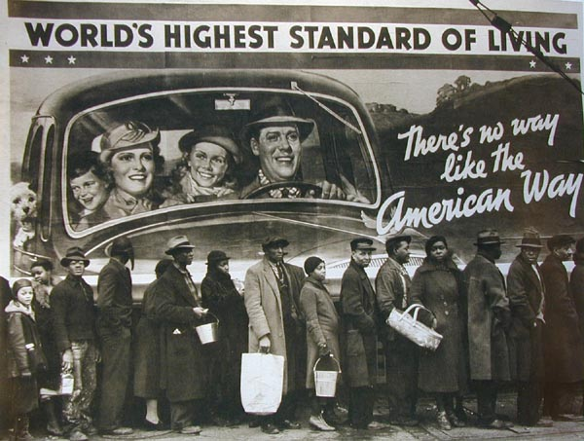
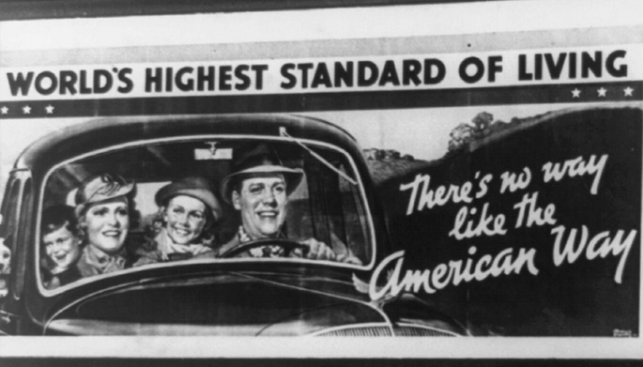

Slide 7
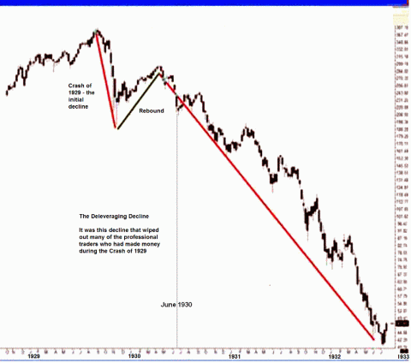
De Beurskrach
Handelen in aandelen
Bedrijven verkopen aandelen
Aandeelhouder heeft winst als bedrijf goed loopt
Waarde van een aandeel: koers (kan stijgen of dalen)
Zwarte donderdag 24 oktober 1929→ aandelen koersen duiken omlaag
Mensen raken in paniek en verkopen massaal hun aandelen, koers daalt alleen maar harder.
Mensen kunnen leningen niet terug betalen aan de banken.
Banken vallen om ( samen met spaargeld van miljoenen Amerikanen)

Slide 8
Oorzaken van ‘Zwarte Donderdag’
In de zomer van 1929 kwam de Amerikaanse economie al in de problemen.
De markt is verzadigd, er is steeds minder vraag naar producten.
Fabrieken maken minder winst
Minder geld bij de mensen
Bedrijven ontslaan arbeiders

Slide 9
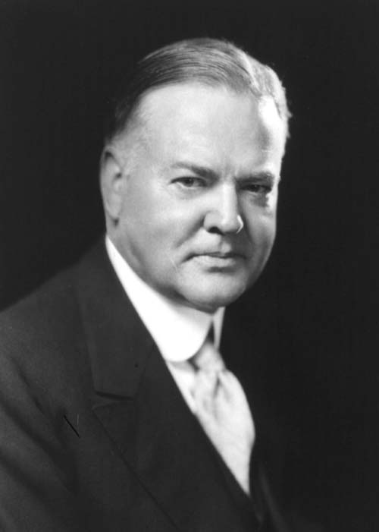
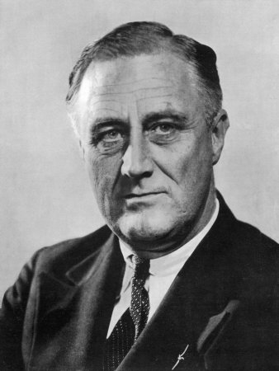
De oplossingen
President Hoover:
Crisis wordt vanzelf overwonnen
Bezuinigen op ambtenaren
1 jaar lang: geen schulden
aflossen
President Roosevelt (vanaf 1932)
New Deal politiek:
Pakket met maatregelingen
Staat mag tekort hebben op de begroting
om de economie nieuw leven in te blazen

